Slide 1
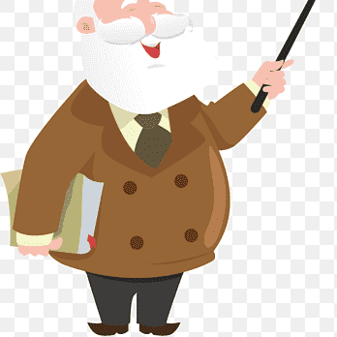
THỰC HÀNH ĐỌC HIỂU:
VĂN BẢN: CHÍCH BÔNG ƠI (CAO DUY SƠN)

Slide 2
2
NGỮ VĂN 6
THỰC HÀNH ĐỌC HIỂU:
VĂN BẢN: CHÍCH BÔNG ƠI (CAO DUY SƠN)
Khởi động
Hãy nhận xét cách cư xử của con người với động vật được thể hiện trong các bức tranh. Theo em, chúng ta cần có cách cư xử với các loài động vật nói chung như thế nào?
Ảnh a
Ảnh b
Ảnh c
Ảnh d

Slide 3
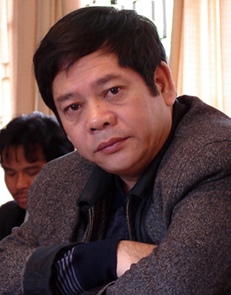
2
NGỮ VĂN 6
THỰC HÀNH ĐỌC HIỂU:
VĂN BẢN: CHÍCH BÔNG ƠI (CAO DUY SƠN)
Hình thành kiến thức
I. Tìm hiểu chung
1. Tác giả Cao Duy Sơn
Nhà văn Cao Duy Sơn tên thật là Nguyễn Cao Sơn.
Sinh ngày 28-4-1956 tại Thị trấn Trùng Khánh, tỉnh Cao Bằng.
Ông là Hội viên Hội Nhà văn Việt Nam. Hiện ông là Phó Chủ tịch Hội Văn học – Nghệ thuật các dân tộc Thiểu số Việt Nam, Tổng biên tập Tạp chí Văn hóa các dân tộc.
Ông còn là một trong tám tác giả tiêu biểu ở Đông Nam Á được Hoàng Thái tử Thái Lan Maha Vajiralongkorn cùng phu nhân đích thân trao giải thưởng.

Slide 4
2
NGỮ VĂN 6
THỰC HÀNH ĐỌC HIỂU:
VĂN BẢN: CHÍCH BÔNG ƠI (CAO DUY SƠN)
Hình thành kiến thức
I. Tìm hiểu chung
1. Tác giả Cao Duy Sơn
Tác phẩm:
+ Sự hấp dẫn của Andersen lại nằm ở thể loại truyện cổ tích. Năm 1835, ông bắt đầu sáng tác truyện kể nhan đề Chuyện kể cho trẻ em .
+ Tiểu thuyết: Người lang thang; Cực lạc; Hoa mận đỏ; Đàn trời; Chòm ba nhà…
+ Truyện ngắn: Những chuyện ở lũng Cô Sầu; Những đám mây hình người; Hoa bay cuối trời; Ngôi nhà xưa bên suối,…

Slide 5
2
NGỮ VĂN 6
THỰC HÀNH ĐỌC HIỂU:
VĂN BẢN: CHÍCH BÔNG ƠI (CAO DUY SƠN)
Hình thành kiến thức
I. Tìm hiểu chung
Giọng đọc chậm, thiết tha, thể hiện được tình cảm và sự day dứt của người cha về kí ức ấu thơ bắt chim chích bông nuôi.
2.Truyện “Chích bông ơi”
a. Đọc và giải thích từ khó.

Slide 6
2
NGỮ VĂN 6
THỰC HÀNH ĐỌC HIỂU:
VĂN BẢN: CHÍCH BÔNG ƠI (CAO DUY SƠN)
Hình thành kiến thức
I. Tìm hiểu chung
2.Truyện “Chích bông ơi”
b. Thể loại: truyện ngắn
HCST, Xuất xứ: Viết tại Cao Bằng 3/1999; trích Tuyển tập truyện viết về thiếu nhi dân tộc và miền núi.
c. PTBĐ: Tự sự kết hợp miêu tả, biểu cảm
d. Ngôi kể: ngôi thứ ba

Slide 7
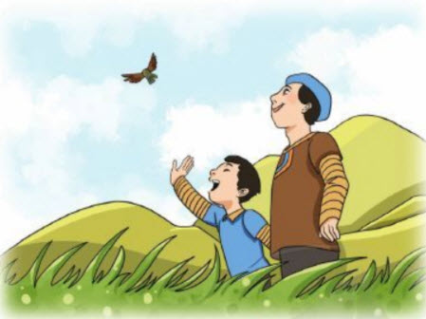
2
NGỮ VĂN 6
THỰC HÀNH ĐỌC HIỂU:
VĂN BẢN: CHÍCH BÔNG ƠI (CAO DUY SƠN)
Hình thành kiến thức
I. Tìm hiểu chung
2.Truyện “Chích bông ơi”
e. Cốt truyện:
Nhân vật chính: Ò Khìn (người con) và Dế Vần (người cha)

Slide 8
2
NGỮ VĂN 6
THỰC HÀNH ĐỌC HIỂU:
VĂN BẢN: CHÍCH BÔNG ƠI (CAO DUY SƠN)
Hình thành kiến thức
e. Cốt truyện:
Tóm tắt :
Cậu bé Ò Khìn phát hiện ra một chú chim chích bông non nớt tập bay bị mắc vào bụi gai. Cậu bé gọi cha ra xem. Nhìn chú chim con, người cha là Dế Vần hồi tưởng và kể cho con trai nghe kí ức hồi nhỏ vì muốn bắt chú chim chích bông con để nuôi nên đã làm chết chích bông con, làm chim mẹ cứ kêu mãi vì tìm con. Kí ức buồn thời thơ ấu vẫn làm cho người cha ân hận cho mãi đến bây giờ. Cậu bé Khìn nghe xong câu chuyện của bố thì kêu bố hãy cứu chim con bị mắc trong bụi gai và thả chim lên bầu trời. Hai cha con cùng nhìn chú chim tung cánh lên bầu trời, trong lòng người cha cảm thấy nhẹ nhõm hơn.

Slide 9
2
NGỮ VĂN 6
THỰC HÀNH ĐỌC HIỂU:
VĂN BẢN: CHÍCH BÔNG ƠI (CAO DUY SƠN)
Hình thành kiến thức
2.Truyện “Chích bông ơi”
f. Bố cục: 3 phần
Phần 1 (Từ đầu đến Dế Vân bối rối): Sự việc gặp chú chim nhỏ.
Phần 2 (Tiếp đến run rẩy trong lòng): Dế Vần (người cha) hồi tưởng lại câu chuyện trong quá khứ.
Phần 3 (Còn lại): Dế Vần và Ò Khìn cứu và thả chú chim lên bầu trời.

Slide 10
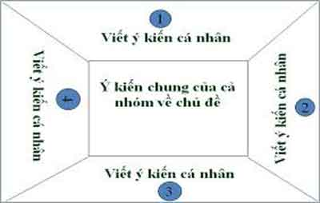
2
NGỮ VĂN 6
THỰC HÀNH ĐỌC HIỂU:
VĂN BẢN: CHÍCH BÔNG ƠI (CAO DUY SƠN)
Hình thành kiến thức
II. Đọc- hiểu văn bản
1. Cốt truyện truyện lồng truyện
1.1. Câu chuyện của người cha trong quá khứ
Hoạt động nhóm
Hoàn thành phiếu học tập 01

Slide 11
2
NGỮ VĂN 6
THỰC HÀNH ĐỌC HIỂU:
VĂN BẢN: CHÍCH BÔNG ƠI (CAO DUY SƠN)
Hình thành kiến thức
1.1. Câu chuyện của người cha trong quá khứ
PHIẾU HỌC TẬP 01
Tìm hiểu câu chuyện của người cha trong quá khứ
Câu hỏi |  | Câu trả lời
1. Người cha đã hồi tưởng lại kỉ niệm gì trong quá khứ? Điều gì đã khiến người cha nhớ lại kỉ niệm đó? |  | ................................................... ...................................................
2. Diễn biến cảm xúc, hành động, tâm trạng của Dế Vần lúc còn nhỏ | Khi bắt gặp chích bông con | .................................................. ...................................................
 | Khi thấy chích bông mẹ tìm con và làm chích bông con chết | ................................................... ...................................................
3. Nhận xét về con người Dế Vần lúc nhỏ. |  | ...................................................

Slide 12
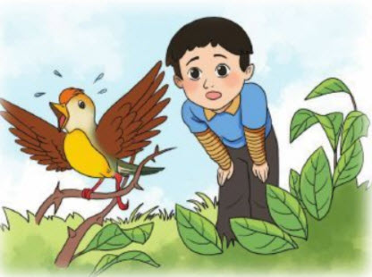
2
NGỮ VĂN 6
THỰC HÀNH ĐỌC HIỂU:
VĂN BẢN: CHÍCH BÔNG ƠI (CAO DUY SƠN)
Hình thành kiến thức
1.1. Câu chuyện của người cha trong quá khứ
Nhìn hình ảnh cậu con trai háo hức trước chú chim chích bông con bị mắc trong bụi gai, muốn bắt chim con để nuôi khiến người cha nhớ lại kỉ niệm buồn trong quá khứ cũng gắn với câu chuyện bắt chim chích bông con để nuôi.
* Lí do nhớ lại kỉ niệm cũ

Slide 13
2
NGỮ VĂN 6
THỰC HÀNH ĐỌC HIỂU:
VĂN BẢN: CHÍCH BÔNG ƠI (CAO DUY SƠN)
Hình thành kiến thức
1.1. Câu chuyện của người cha trong quá khứ
* Hồi ức buồn về câu chuyện bắt chim chích bông con để nuôi:
Hồi hộp, nín thở, kiễng chân lên ngó.
Khi bắt gặp chích bông:
Không nén nổi sự vui sướng, thò tay nhấc sinh linh đỏ hỏn ra khỏi tổ.
Khoe với pa trong vui sướng.
Không nghe lời ba nói, cầm chim non chạy đi chơi.

Slide 14
2
NGỮ VĂN 6
THỰC HÀNH ĐỌC HIỂU:
VĂN BẢN: CHÍCH BÔNG ƠI (CAO DUY SƠN)
Hình thành kiến thức
1.1. Câu chuyện của người cha trong quá khứ
* Hồi ức buồn về câu chuyện bắt chim chích bông con để nuôi:
Khi thấy chích bông mẹ tìm con và làm chích bông con chết:
Lo lắng khi chim mẹ tìm con
Rân rấn nước mắt, giọng nghẹn ngào, tay run run đưa ra chú chích bông đã chết.
Bật khóc nức nở, nước mắt chảy trên khuôn mặt đượm ân hận.
Ám ảnh trước tiếng chim kêu, tiếng nức nở ngày nào như vẫn run rẩy trong lòng.

Slide 15
2
NGỮ VĂN 6
THỰC HÀNH ĐỌC HIỂU:
VĂN BẢN: CHÍCH BÔNG ƠI (CAO DUY SƠN)
Hình thành kiến thức
1.1. Câu chuyện của người cha trong quá khứ
* Hồi ức buồn về câu chuyện bắt chim chích bông con để nuôi:
Khi thấy chích bông mẹ tìm con và làm chích bông con chết:
Dễ Vần hồi nhỏ là cậu bé hồn nhiên, hiền lành, giàu cảm xúc, biết nhận lỗi sai và ân hận, day dứt về những hành vi sai lầm của mình.

Slide 16
2
NGỮ VĂN 6
THỰC HÀNH ĐỌC HIỂU:
VĂN BẢN: CHÍCH BÔNG ƠI (CAO DUY SƠN)
Hình thành kiến thức
1.2. Câu chuyện hiện tại của hai cha con Ò Khìn
PHIẾU HỌC TẬP SỐ 02:
Tìm hiểu về câu chuyện hiện tại của hai cha con Ò Khìn
So sánh |  | Người con (Ò Khìn) | Người cha (Dế Vần)
Diễn biến hành động, cảm xúc của nhân vật | Khi phát hiện chích bông con bị mắc vào bụi gai trong vườn | ..................................... ..................................... | ..................................... .....................................
 | Khi người cha kể xong câu chuyện trong quá khứ | ..................................... ..................................... | ..................................... .....................................
Nhận xét về tính cách nhân vật |  | ..................................... ..................................... | ..................................... ....................................
Nghệ thuật xây dựng nhân vật

Slide 17
PHIẾU HỌC TẬP SỐ 02:
Tìm hiểu về câu chuyện hiện tại của hai cha con Ò Khìn
So sánh |  | Người con (Ò Khìn) | Người cha (Dế Vần)
Diễn biến hành động, cảm xúc của nhân vật | Khi phát hiện chích bông con bị mắc vào bụi gai trong vườn | - Háo hức, muốn pa bắt cho để nuôi chích bông | - Nhớ lại kỉ niệm buồn trong quá khứ
 | Khi người cha kể xong câu chuyện trong quá khứ | - Kêu pa không bắt chích bông nữa, cùng cha giải cứu và thả chích bông về với bầu trời. - Dõi theo cánh chim tung bay trên bầu trời, giơ bàn thay chào tạm biệt. | - Cùng con trai giải cứu chú chích bông con. - Nở nụ cười, nhìn theo đôi cách của chích bông bay trên bầu trời mà trong lòng thấy nhẹ nhõm.
Nhận xét về tính cách nhân vật |  | Ò Khìn là chú bé hồn nhiên, đáng yêu, thích tìm hiểu và khám phá thế giới. Cậu bé có tấm lòng nhân hậu, hiểu chuyện, biết yêu thương loài vật. | Dế Vần là một người cha rất giàu lòng nhân hậu, yêu thương (yêu thương con, yêu quý động vật chim muông,...). Anh biết giáo dục con từ chính những trải nghiệm của bản thân.
Nghệ thuật xây dựng nhân vật |  | Xây dựng nhân vật qua ngoại hình, lời nói, hành động; đặc biệt nhân vật Dế Vần được miêu tả chủ yếu qua diễn biến tâm trạng, cảm xúc

Slide 18
2
NGỮ VĂN 6
THỰC HÀNH ĐỌC HIỂU:
VĂN BẢN: CHÍCH BÔNG ƠI (CAO DUY SƠN)
Hình thành kiến thức
1.2. Câu chuyện hiện tại của hai cha con Ò Khìn
* Ban đầu khi bắt gặp chú chim nhỏ bị mắc vào bụi gai trong vườn:
Ò Khìn háo hức trước chú chim con, muốn pa bắt cho để chơi.
Người cha nhớ lại kỉ niệm buồn trong quá khứ.

Slide 19
2
NGỮ VĂN 6
THỰC HÀNH ĐỌC HIỂU:
VĂN BẢN: CHÍCH BÔNG ƠI (CAO DUY SƠN)
Hình thành kiến thức
1.2. Câu chuyện hiện tại của hai cha con Ò Khìn
* Khi người cha hồi tưởng và kể lại câu chuyện trong quá khứ:
Ò Khìn sau khi nghe câu chuyện của cha, em đã hiểu nỗi buồn và sự ăn năn của cha về cái chết của con chim nhỏ năm xưa nên không muốn điều tương tự lặp lại.
Ò Khìn cùng pa đã cứu giúp chích bông và quyết định thả chim chích bông về với mẹ.
Hai cha con dõi theo chim con tung cánh trên bầu trời, người cha chợt thấy lòng mình nhẹ nhõm.

Slide 20
2
NGỮ VĂN 6
THỰC HÀNH ĐỌC HIỂU:
VĂN BẢN: CHÍCH BÔNG ƠI (CAO DUY SƠN)
Hình thành kiến thức
1.2. Câu chuyện hiện tại của hai cha con Ò Khìn
* Nhận xét:
- Cốt truyện truyện lồng truyện: hai câu chuyện đều giống nhau ở chỗ cả 2 cha con đều gặp tình huống giống nhau: thấy con chim chích bông nhỏ nên rất thích và muốn bắt để nuôi.
- Vẻ đẹp tích cách của các nhân vật:
+ Ò Khìn là chú bé hồn nhiên, đáng yêu, thích tìm hiểu và khám phá thế giới. Cậu bé có tấm lòng nhân hậu, hiểu chuyện, biết yêu thương loài vật.
+ Dế Vần là một người cha rất giàu lòng nhân hậu, yêu thương (yêu thương con, yêu quý động vật chim muông,...). Anh biết giáo dục con từ chính những trải nghiệm của bản thân.

Slide 21
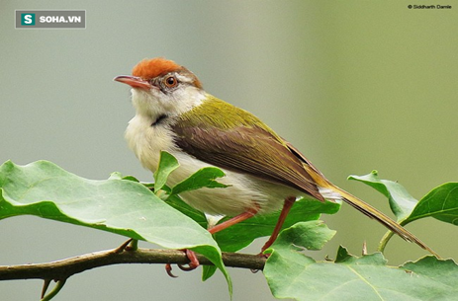
2
NGỮ VĂN 6
THỰC HÀNH ĐỌC HIỂU:
VĂN BẢN: CHÍCH BÔNG ƠI (CAO DUY SƠN)
Hình thành kiến thức
2. Ý nghĩa của câu chuyện
Qua câu chuyện, nhà văn muốn truyền tải đến người đọc thông điệp giàu ý nghĩa: Hãy biết yêu thương, nâng niu và bảo vệ loài vật; đừng vô tình trở thành kẻ nhẫn tâm, thô bạo.
Truyện cũng nhằm ca ngợi những tâm hồn trong sáng, nhân hậu.

Slide 22
2
NGỮ VĂN 6
THỰC HÀNH ĐỌC HIỂU:
VĂN BẢN: CHÍCH BÔNG ƠI (CAO DUY SƠN)
Hình thành kiến thức
III. Tổng kết
2. Nội dung
1. Nghệ thuật
Truyện ngắn “Chích bông ơi” (Cao Duy Sơn) là câu chuyện giàu ý nghĩa giáo dục con người về lòng nhân hậu, yêu thương động vật. Đồng thời nhắn nhủ mọi người phải suy nghĩ kĩ trước khi hành động để không hối hận.
Nghệ thuật kể chuyện hấp dẫn "truyện lồng trong truyện" độc đáo, sinh động.
Ngôi kể thứ ba, ngôn ngữ kể linh hoạt, kết hợp tự sự, miêu tả và biểu cảm.
Miêu tả nội tâm nhân vật tinh tế
Ngôn ngữ bình dị, trong sáng, gần gũi.

Slide 23
2
NGỮ VĂN 6
THỰC HÀNH ĐỌC HIỂU:
VĂN BẢN: CHÍCH BÔNG ƠI (CAO DUY SƠN)
Luyện tập
Câu 1: Thông điệp em ấn tượng sâu sắc nhất sau khi học xong truyện ngắn “Chích bông ơi” là gì? Vì sao?
Câu 2: Em hãy hoá thân vào nhân vật người cha khi còn nhỏ, tưởng tượng và viết một đoạn văn khoảng (5-7 câu) trình bày cảm xúc, tâm trạng sau khi làm chích bông con chết.

Slide 24
2
NGỮ VĂN 6
THỰC HÀNH ĐỌC HIỂU:
VĂN BẢN: CHÍCH BÔNG ƠI (CAO DUY SƠN)
Luyện tập
Câu 1: HS tự đưa ra thông điệp và lí giải.
HS có thể chọn 1 trong những thông điệp sau:
- Trong cuộc sống cần có lòng nhân hậu.
- Biết bảo vệ động vật; không nên chọc phá tổ chim, bắt chim non.
- Phải suy nghĩ cẩn thận trước khi làm một điều gì đó, tránh gây ra những hậu quả đáng tiếc. …

Slide 25
2
NGỮ VĂN 6
THỰC HÀNH ĐỌC HIỂU:
VĂN BẢN: CHÍCH BÔNG ƠI (CAO DUY SƠN)
Luyện tập
Câu 2: Viết đoạn văn nêu suy nghĩ, tâm trạng sau khi làm chích bông con chết. (Ngôi kể thứ nhất).
Gợi ý
Tôi ân hận về hành động của mình lắm. Giờ đây nhìn chích bông con bất động trong lòng bàn tay, nước mắt tôi không ngừng rơi. Chỉ vì khăng khăng theo ý mình, không chịu nghe theo lời cha mà tôi đã làm cho chú chim non tội nghiệp phải chết. Giờ đây khi nghe tiếng chim mẹ thảm thiết gọi con mà tôi thấy xấu hổ và ân hận vô cùng. Ước gì, ước gì có thể quay ngược thời gian thì tôi đã không hành động vội vã theo ý mình như thế. Chính tôi đã cướp đi một sinh mạng bé nhỏ, chia cắt tình mẫu tử của hai mẹ con chích bông. “Chích bông ơi – Tao xin lỗi mày…”.

Slide 26
2
NGỮ VĂN 6
THỰC HÀNH ĐỌC HIỂU:
VĂN BẢN: CHÍCH BÔNG ƠI (CAO DUY SƠN)
Vận dụng
Chọn một trong 2 đề sau:
Câu 2. Kể lại những lần em giúp đỡ các loài động vật xung quanh em.
Câu 1. Em hãy chia sẻ về một kỉ niệm khiến em hối hận.

